Slide 1
神的儿子，福音的起头
（8）

Slide 2
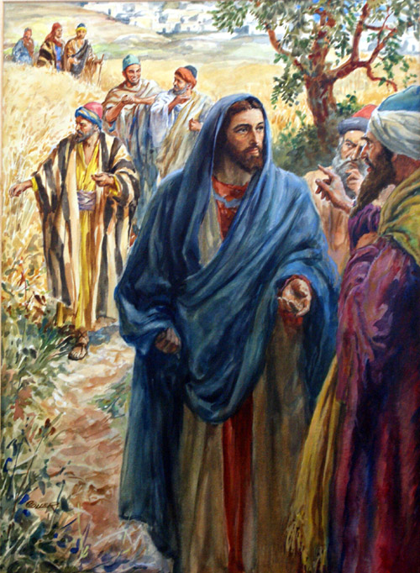
如何从福音的角度看福音书？
可2:23 耶稣当安息日从麦地经过。他门徒行路的时候，掐了麦穗。 2:24 法利赛人对耶稣说：看哪，他们在安息日为甚么做不可做的事呢？ 2:25 耶稣对他们说：经上记着大卫 (well-beloved, 蒙爱的)和跟从他的人缺乏饥饿之时所做的事，你们没有念过么？ 2:26 他当亚比亚他(excellent father, 好父亲)作大祭司的时候，怎么进了神的殿，吃了陈设饼，又给跟从他的人吃。这饼除了祭司以外，人都不可吃。 2:27 又对他们说：安息日是为人设立的，人不是为安息日设立的。 2:28 所以，人子也是安息日的主。

Slide 3
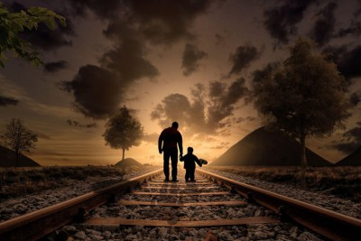
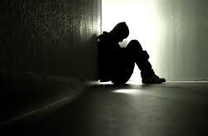
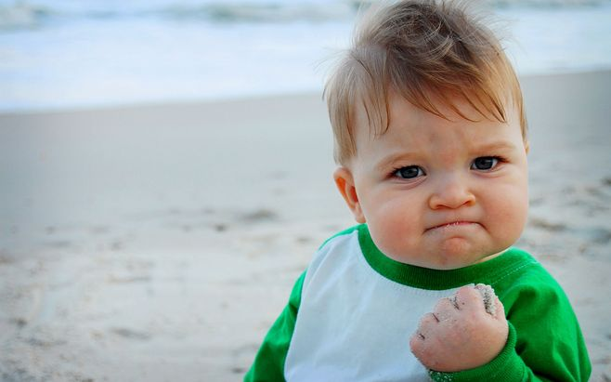
如何从福音的角度看福音书？
可2:23 耶稣当安息日从麦地经过。他门徒行路的时候，掐了麦穗。 2:24 法利赛人对耶稣说：看哪，他们在安息日为甚么做不可做的事呢？ 2:25 耶稣对他们说：经上记着大卫 (well-beloved, 蒙爱的)和跟从他的人缺乏饥饿之时所做的事，你们没有念过么？ 2:26 他当亚比亚他(excellent father, 好父亲)作大祭司的时候，怎么进了神的殿，吃了陈设饼，又给跟从他的人吃。这饼除了祭司以外，人都不可吃。 2:27 又对他们说：安息日是为人设立的，人不是为安息日设立的。 2:28 所以，人子也是安息日的主。

Slide 4
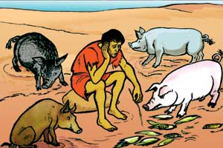
如何从福音的角度看福音书？
可2:23 耶稣当安息日从麦地经过。他门徒行路的时候，掐了麦穗。 2:24 法利赛人对耶稣说：看哪，他们在安息日为甚么做不可做的事呢？ 2:25 耶稣对他们说：经上记着大卫 (well-beloved, 蒙爱的)和跟从他的人缺乏饥饿之时所做的事，你们没有念过么？ 2:26 他当亚比亚他(excellent father, 好父亲)作大祭司的时候，怎么进了神的殿，吃了陈设饼，又给跟从他的人吃。这饼除了祭司以外，人都不可吃。 2:27 又对他们说：安息日是为人设立的，人不是为安息日设立的。 2:28 所以，人子也是安息日的主。

Slide 5
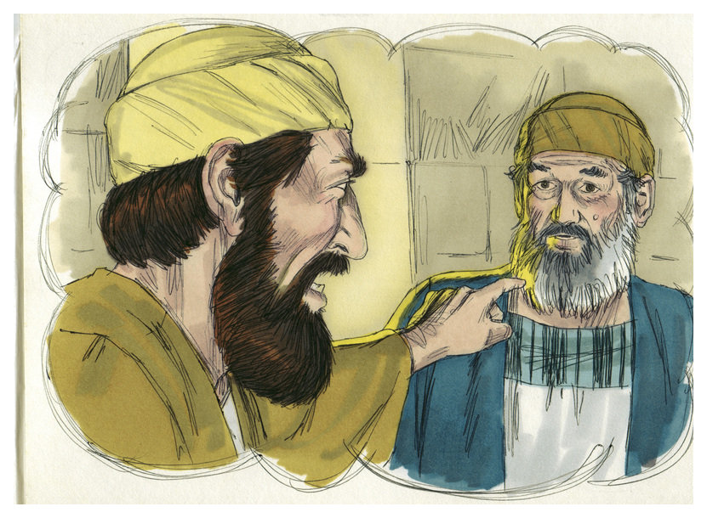
如何从福音的角度看福音书？
可2:23 耶稣当安息日从麦地经过。他门徒行路的时候，掐了麦穗。 2:24 法利赛人对耶稣说：看哪，他们在安息日为甚么做不可做的事呢？ 2:25 耶稣对他们说：经上记着大卫 (well-beloved, 蒙爱的)和跟从他的人缺乏饥饿之时所做的事，你们没有念过么？ 2:26 他当亚比亚他(excellent father, 好父亲)作大祭司的时候，怎么进了神的殿，吃了陈设饼，又给跟从他的人吃。这饼除了祭司以外，人都不可吃。 2:27 又对他们说：安息日是为人设立的，人不是为安息日设立的。 2:28 所以，人子也是安息日的主。

Slide 6
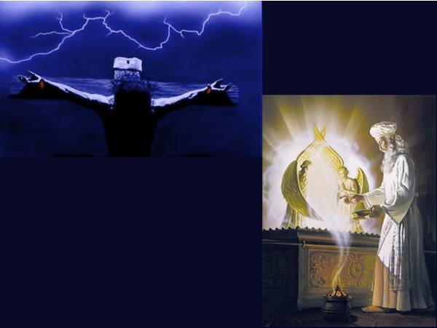
如何从福音的角度看福音书？
可2:23 耶稣当安息日从麦地经过。他门徒行路的时候，掐了麦穗。 2:24 法利赛人对耶稣说：看哪，他们在安息日为甚么做不可做的事呢？ 2:25 耶稣对他们说：经上记着大卫 (well-beloved, 蒙爱的)和跟从他的人缺乏饥饿之时所做的事，你们没有念过么？ 2:26 他当亚比亚他(excellent father, 好父亲)作大祭司的时候，怎么进了神的殿，吃了陈设饼，又给跟从他的人吃。这饼除了祭司以外，人都不可吃。 2:27 又对他们说：安息日是为人设立的，人不是为安息日设立的。 2:28 所以，人子也是安息日的主。

Slide 7
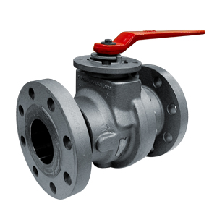
神/圣灵/天上的事
罗8:6a 体贴肉体的，就是死
属（体贴）肉体
灵
魂
体
罗8:6b 体贴圣灵的，乃是生命、平安
属（体贴）灵
加4:6 你们既为儿子，神就差他儿子的灵进入你们的心，呼叫：阿爸！父！
林前6:17 但与主联合的，便是与主成为一灵。
世界/地上的事

Slide 8
如何从福音的角度看福音书？
可2:23 耶稣当安息日从麦地经过。他门徒行路的时候，掐了麦穗。 2:24 法利赛人对耶稣说：看哪，他们在安息日为甚么做不可做的事呢？ 2:25 耶稣对他们说：经上记着大卫 (well-beloved, 蒙爱的)和跟从他的人缺乏饥饿之时所做的事，你们没有念过么？ 2:26 他当亚比亚他(excellent father, 好父亲)作大祭司的时候，怎么进了神的殿，吃了陈设饼，又给跟从他的人吃。这饼除了祭司以外，人都不可吃。 2:27 又对他们说：安息日是为人设立的，人不是为安息日设立的。 2:28 所以，人子也是安息日的主。
灵
魂

Slide 9
如何从福音的角度看福音书？
可2:23 耶稣当安息日从麦地经过。他门徒行路的时候，掐了麦穗。 2:24 法利赛人对耶稣说：看哪，他们在安息日为甚么做不可做的事呢？ 2:25 耶稣对他们说：经上记着大卫 (well-beloved, 蒙爱的)和跟从他的人缺乏饥饿之时所做的事，你们没有念过么？ 2:26 他当亚比亚他(excellent father, 好父亲)作大祭司的时候，怎么进了神的殿，吃了陈设饼，又给跟从他的人吃。这饼除了祭司以外，人都不可吃。 2:27 又对他们说：安息日是为人设立的，人不是为安息日设立的。 2:28 所以，人子也是安息日的主。
太11:28-30 凡劳苦担重担的人可以到我这里来，我就使你们得安息。 我心里柔和谦卑，你们当负我的轭，学我的样式；这样，你们心里 (souls) 就必得享安息。 因为我的轭是容易的，我的担子是轻省的。
灵
魂

Slide 10
如何从福音的角度看福音书？
可2:23 耶稣当安息日从麦地经过。他门徒行路的时候，掐了麦穗。 2:24 法利赛人对耶稣说：看哪，他们在安息日为甚么做不可做的事呢？ 2:25 耶稣对他们说：经上记着大卫 (well-beloved, 蒙爱的)和跟从他的人缺乏饥饿之时所做的事，你们没有念过么？ 2:26 他当亚比亚他(excellent father, 好父亲)作大祭司的时候，怎么进了神的殿，吃了陈设饼，又给跟从他的人吃。这饼除了祭司以外，人都不可吃。 2:27 又对他们说：安息日是为人设立的，人不是为安息日设立的。 2:28 所以，人子也是安息日的主。
腓1:19 因为我知道，这事藉着你们的祈祷和耶稣基督之灵的帮助，终必叫我得救。 1:20 照着我所切慕、所盼望的，没有一事叫我羞愧。只要凡事放胆，无论是生是死，总叫基督在我身上照常显大。
灵
魂

